Slide 1


지상기기 상시감시
머신러닝서비스
김윤승 연구원

Slide 2
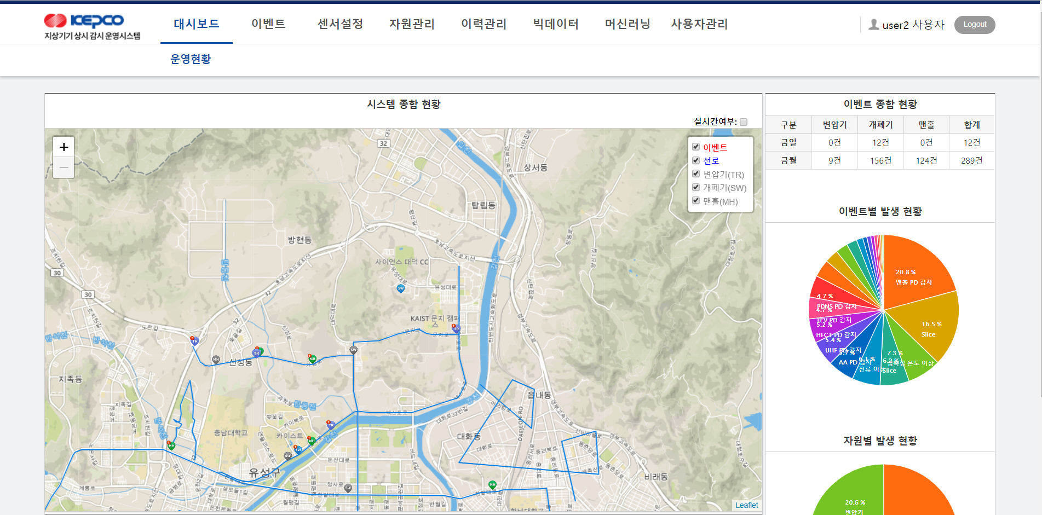
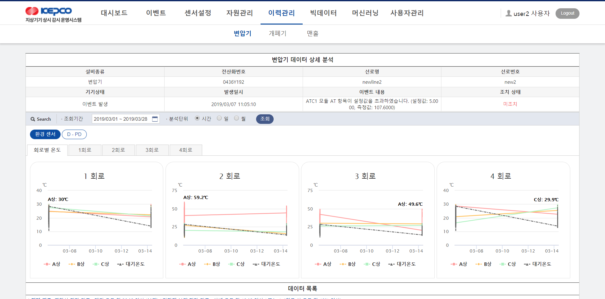

INDEX
서비스별 분류
PD예측
PD분류
데이터를 분석하여 미래의 PD위험 예측
PD 발생시 어떤종류의 PD인지 자동분류

Slide 3
PD분류
정형 데이터 학습예시
날짜 | 오늘날씨 | 오늘 중국 미세먼지 수치 | 오늘 온도 | 미세먼지 위험 여부
2019-3-1 | 흐림 | 299 | 10 | O
2019-3-2 | 흐림 | 400 | 19 | O
2019-3-3 | 맑음 | 99 | 10 | X
오늘 날씨 :
날씨가 맑을 경우, 미세먼지 위험이 없었다
오늘 중국 미세먼지 수치 :
100 이하인 경우, 미세먼지 위험이 없었다
?
2019-3-9 | 맑음 | 80 | 10
데이터가 행렬에 맞춰 규칙적으로 구성됨

Slide 4
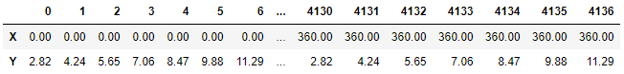
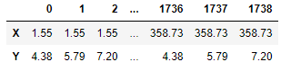
PD분류
PD 데이터 예시
모양이 제각각이다
정형데이터 학습에 적합하지 않다!
PD발생시에 만들어 지기 때문에 균일하지 못하다.

Slide 5
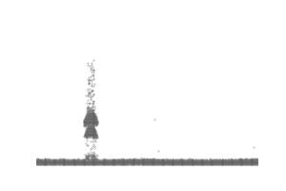
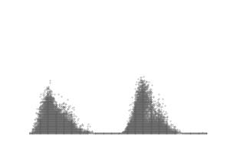
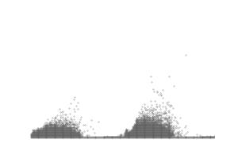

PD분류
시각화이미지로 변환하면 어떨까?
이미지를 활용한 학습이 가능하다!

Slide 6



PD분류 알고리즘소개
Architecture
기본구조
CNN
이미지인식에 유용한
딥러닝 알고리즘
합성곱 연산을 통해
이미지의 특징을 추출
차원을 축소시키며 연산을 줄인다
What is “Filter”
축소, 회전, 크롭 등
다양한 변화에도 안정적
학습해야할 가중치가 줄어들므로
빠른 학습가능

Slide 7
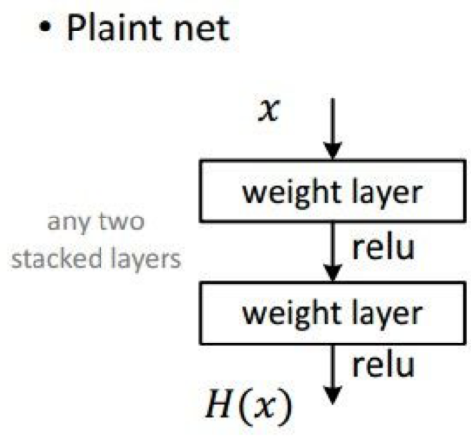
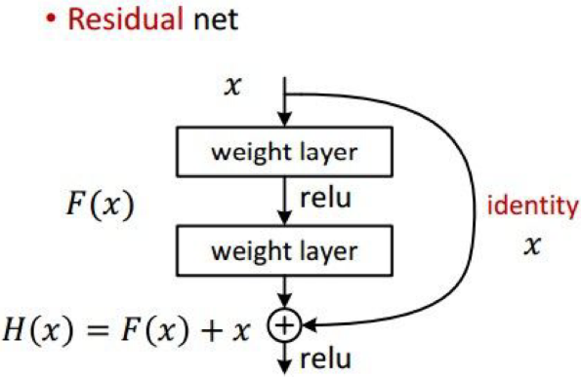
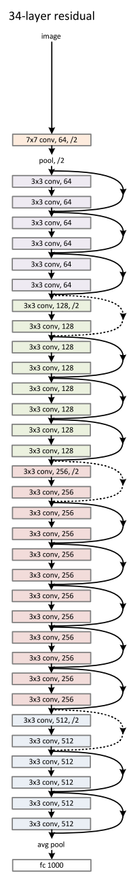
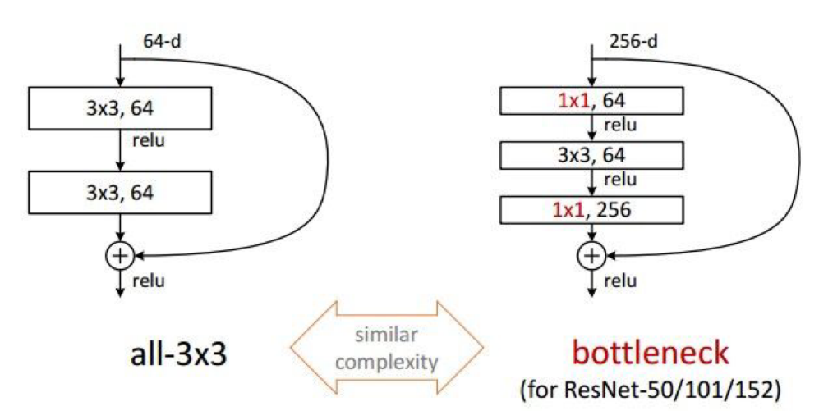
PD분류 알고리즘소개
CNN vs RESNET
34 layers
RESNET
단점을 개선한 CNN 모델
ILSVRC 2015년 1등
Gradient vanishing 해결
잔차를 학습하는 방식
What is “bottleneck”
복잡하지 않은 구현방식
Bottleneck 방식

Slide 8

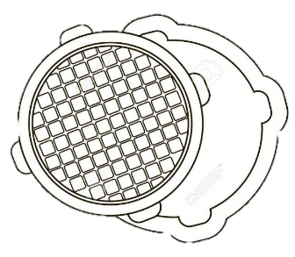

PD분류 데이터플로우
PD 발생시
Bigdata Server
Raw data
Local Sensor
Classification
PD database
데이터 추출
결측치처리
이상치처리
데이터표준화
시각화
Refined data
Manhole
Surface!

Slide 9
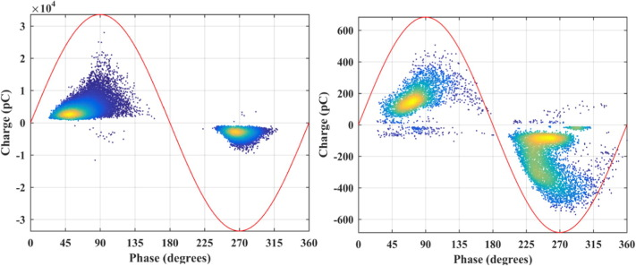
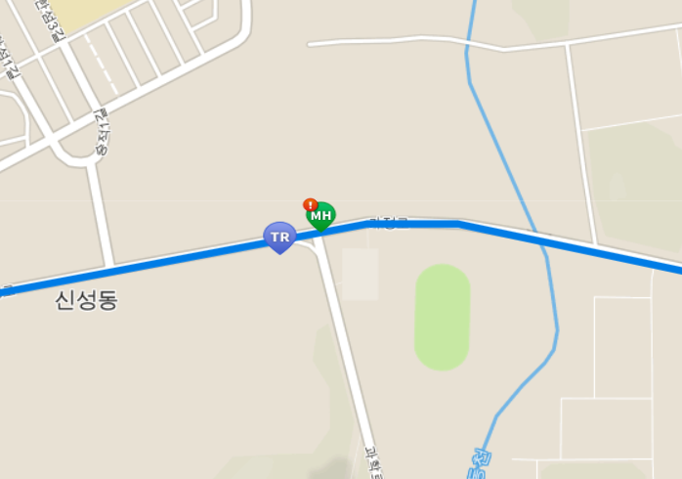

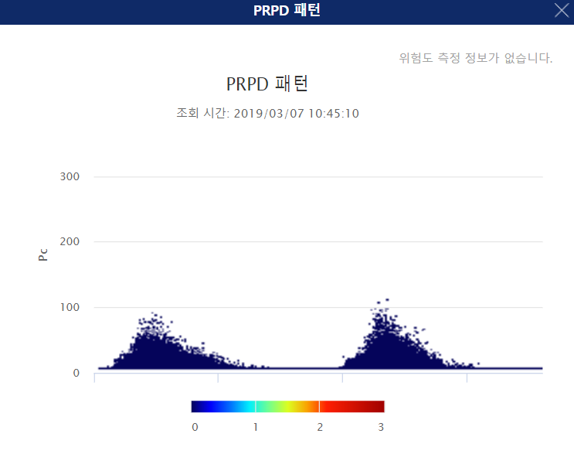
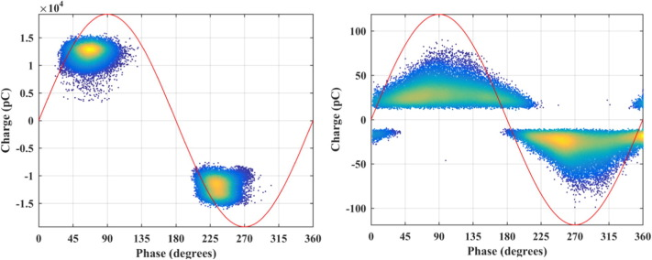
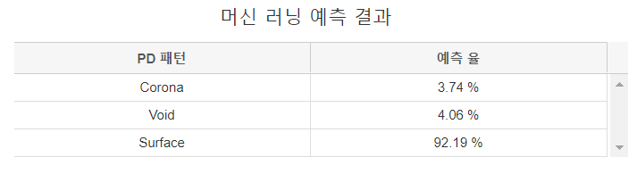
PD분류 구현예시
CORONA
모델 정확도 99%
학습데이터 적용시
SURFACE
VOID

Slide 10






PD예측 데이터플로우
Bigdata Server
Machine Learning Server
단위기간 데이터
e.g. 이전 7일치
Warning
Predict
실시간 데이터DB
일일 최대 기록
일일 평균 기록
임계점 초과
일일 데이터DB

Slide 11
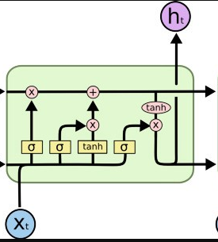
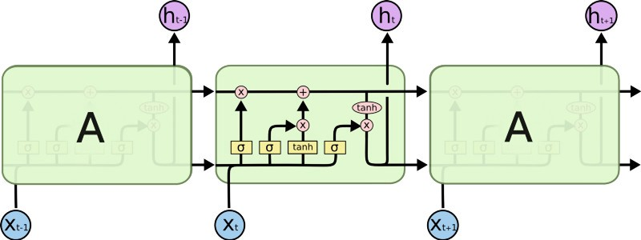
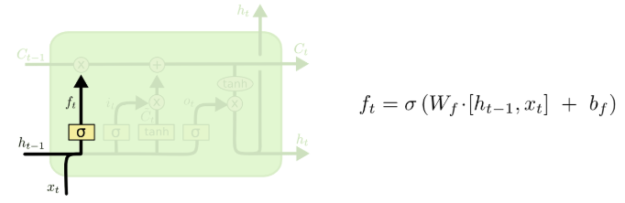
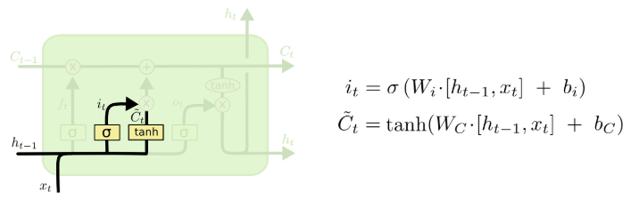
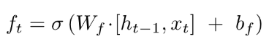
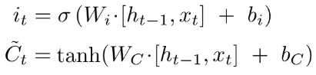
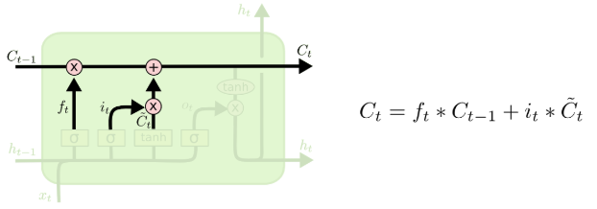
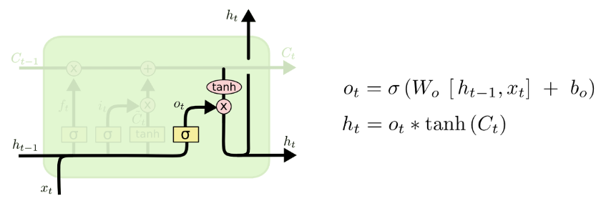
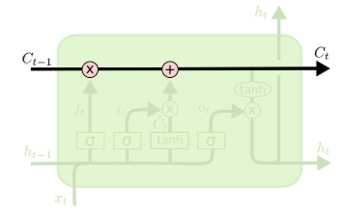
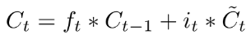
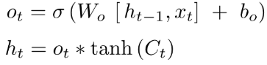
PD분류 알고리즘소개
Architecture
LSTM
이전 정보를 기억하는 딥러닝 알고리즘
Detail part
현재 데이터를 연산할때 이전 데이터를 반영
비선형연산을 통해 기존 시계열 모델보다 정확함
Cell state를 통해 Long-term dependency 해결
LSTM 층을 겹겹히 쌓으며 더욱 견고한 예측 가능
Cell state

Slide 12
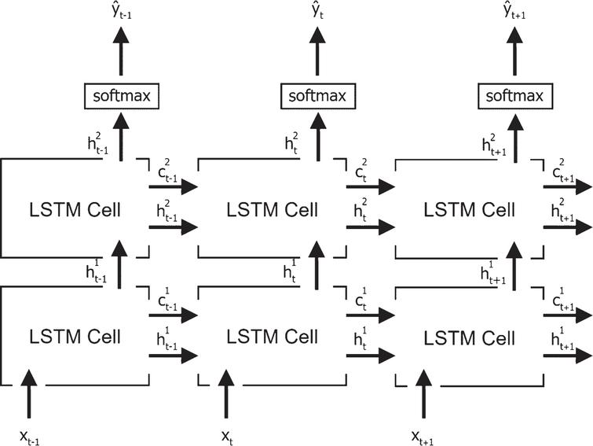
PD분류 알고리즘소개
적용 예시
다음날 예측 DATA
Stateful Stacked LSTM
상태유지 스택 순환신경망
LSTM 층을 쌓아올려 예측을 유연하게 만듬
상태유지를 통해 기존 학습정보를 유지함
이틀 전 DATA
하루 전 DATA
당일 DATA

Slide 13
감사합니다

